Slide 1
第三篇 电磁学
第七章 静电场
第八章 稳恒磁场
第九章 电磁感应与电磁场

Slide 2
第八章 稳恒磁场
8.1 电流与电动势
8.2 磁场 磁感应强度
8.3 毕奥-萨伐尔定律
8.4 安培环路定理
8.5 磁场载流导体的作用
8.6 磁介质对磁场的影响
8.7 铁磁质

Slide 3
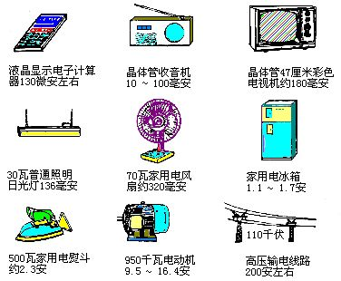
§8.1 电流与电动势
一、电流 电流密度
+
+
1. 电流强度
+
+
单位时间内通过截面S 的电量
+
+
电流单位: A（安培）
电暖器： 5.5A 热水器： 4A 空 调：制冷 8~9A 制热 9~10A 电炉子：4.5A

Slide 4
2. 电流密度
对大块导体不仅需用物理量电流强度来描述，还需建立电流密度的概念 进一步描述电流强度的分布。
——单位时间内过该点附近垂直于正电荷运动方向的单位面积的电荷。电流密度矢量沿正电荷运动方向。
例如：电阻法探矿
•
•

Slide 5
3. 稳恒电流
单位时间内通过闭合曲面向外流出的电荷，等于此时间内闭合曲面里电荷的减少量。
电荷守恒定律
若闭合曲面 S 内的电荷不随时间而变化，导体内流有恒定电流
I
S
或：
1）稳恒电流的电路必须闭合
2）对一段无分支的稳恒电路 其各横截面的电流强度相等

Slide 6
二、电源的电动势
电源：提供非静电力的装置。
非静电力：能不断分离正负电荷，并使正电荷逆静电场方向运动。
A
-
-
-
B
+++
q
+
——非静电力，维持回路中具有稳定的电流。
非静电力驱动电荷 q 由 B 极板运动到 A 极板所做的功：
定义：非静电场场强 为单位正电荷所受的非静电力。
即：
或：

Slide 7
定义：电动势为非静电力驱动单位正电荷由 B 极板运动到 A 极板所做的功。
即：
则：
对于闭合回路，电动势的定义式为单位正电荷绕闭合回路运动一周，非静电力所做的功。

Slide 8
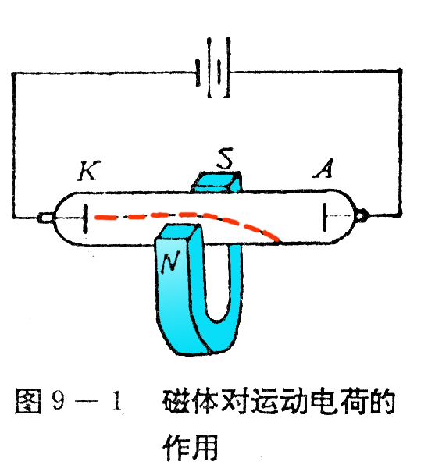
§8.2 磁场 磁感应强度
一、 基本磁现象 磁场
1. 基本磁现象
N
I
S
1.磁体与磁体（磁极、磁力）
2. 磁体对电流
3. 电流对磁体
（1820年奥斯特实验）
S
N
4. 磁体对运动电荷
5. 电流对电流
- -
+ -
+ +
- +

Slide 9
2. 磁 场
运动电荷
磁 体
磁场
磁 体
运动电荷

Slide 10
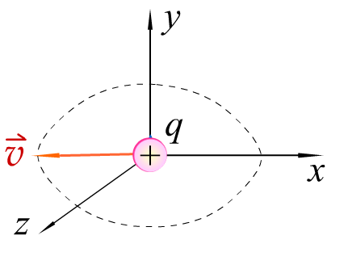
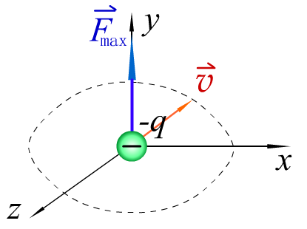
二、磁感强度矢量 的定义
带电粒子在磁场中运动受到力的作用——洛仑兹力
实验发现带电粒子在磁场中沿某一特定直线方向运动时不受力；
当带电粒子在磁场中垂直于此特定方向运动时受力最大；
带电粒子在磁场中沿其他方向运动时， 垂直于 与某特定方向所组成的平面；

Slide 11
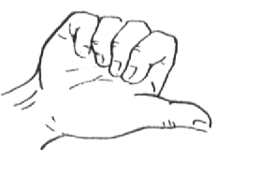
大小与 无关。
磁感强度 的定义：当正电荷垂直于特定方向运动时，受力 ，将 方向定义为该点 的方向。
磁感强度大小
单位:特斯拉（T）
+
运动电荷在磁场中受力：
——洛仑兹力

Slide 12
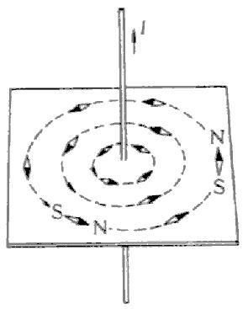
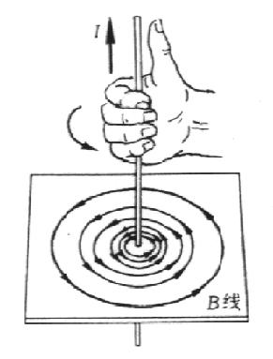
三、磁通量 磁场的高斯定理
1.磁感应线
规定：曲线上每一点的切线方向表示该点的磁感强度的方向，曲线的疏密程度表示该点的磁感强度的大小。
I
I

Slide 13
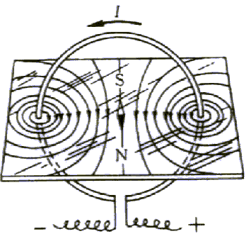
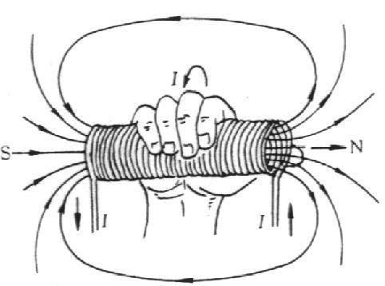
I
S
I
S
N
N
2. 磁通量 磁场的高斯定理
磁通量：通过垂直于磁感应强度方向的某个面的磁力线数为通过此曲面的磁通量。用 表示。

Slide 14
单位：韦伯（Wb）

Slide 15
进入闭合曲面 S 的磁力线根数（磁通量）和流出闭合曲面 S 的磁力线根数相等。
磁场高斯定理：通过任意闭合曲面的磁通量必等于零。
（磁场是无源场）

Slide 16
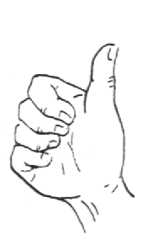
§8.3 毕奥—萨伐尔定律
一、毕奥—萨伐尔定律
——电流元在空间产生的磁场
P
*
电流元
——真空磁导率
任意载流导线在点 P 处的磁感强度：

Slide 17
二、毕奥—萨伐尔定律应用 叠加原理
例1 求有限长载流直导线外的磁场。
解：
D
方向均沿 z 轴的负方向
*
P
C

Slide 18
的方向沿 z 轴的负方向。
讨论：
（1）P点在载流长直导线的中垂线上
D
+
P
C

Slide 19
例 如图载流长直导线的电流为 , 试求通过矩形面积的磁通量。
解：
先求 ，对变化的磁场给出 后积分求

Slide 20
§8.4 安培环路定理
对于载流长直导线外，若选某一条磁力线为闭合回路，则
o
一、安培环路定理
真空中磁感应强度沿任一闭合回路的线积分，数值上等于该闭合回路所包围的所有电流的代数和乘以真空磁导率。与回路的形状和回路外的电流无关。

Slide 21
安培环路定理：真空的稳恒磁场中，磁感应强度 沿任一闭合路径的线积分，等于该闭合路径所包围的所有电流的代数和 乘以真空磁导率 。
说明：
电流 正负的规定 ： 与 成右螺旋时， 为正；反之为负。
例：

Slide 22
二、安培环路定理的应用举例
进行磁场分布的对称性分析；
根据磁场分布的对称性选择合适的闭合回路；
应用安培环路定理进行计算。
解题步骤：
合适的闭合回路（安培环路）的选择：
（1）当回路经由所求磁场时，使得回路上各点的磁感应强度
大小相等，即 ，且 ；
（2）当回路经由非所求磁场时，使得回路上各点的磁感应强
度 ，或 ；

Slide 23
§8.5 磁场对载流导体的作用
一、磁场对载流导线的作用——安培定律
导线中运动的电荷受到洛仑兹力的作用。
S
安培力：导线上的电流元在宏观上看受到磁场的作用力。

Slide 24
安培定律
有限长载流导线所受的安培力

Slide 25
例2 求如图不规则的平面载流导线
在均匀磁场中所受的力。
已知 和 。
解：
取一段电流元
P
L

Slide 26
二、磁场对载流线圈的作用——磁力矩
如图 均匀磁场中有一矩形载流线圈MNOP
P
M
I
O
N
O,P
M,N

Slide 27
P
O,P
M
I
O
M,N
N
线圈有N匝时

Slide 28
三、霍耳效应
当磁场方向与电流方向垂直时，在与磁场和电流方向都垂直的载流导体两侧之间会出现电势差，这种现象称为霍耳效应，出现的电势差称为霍耳电势差。
霍耳电压
+ + + + +
+
I
- - - - -
霍耳系数

Slide 29
§8.6 磁介质对磁场的影响
能够对磁场有影响的物质称为磁介质。
一、磁导率
真空中的磁感强度
介质磁化后的附加磁感强度
磁介质中的总磁感强度
实验表明：
相对磁导率
——表示磁介质磁化对磁场的影响
磁导率

Slide 30
磁介质的分类
顺磁质
（铝、氧、锰等）
弱磁质
抗磁质
（铜、铋、氢等）
铁磁质
（铁、钴、镍等）

Slide 31
三、有磁介质时的安培环路定理
真空中的磁感强度
介质磁化后的附加磁感强度
磁介质中的总磁感强度
根据真空中的安培环路定理，有
引入辅助矢量
安培环路定理可以写成

Slide 32

单选题
2分
对于某一回路L，安培环路积分等于零，则可以断定（ ）
A
回路L内可能有电流，但代数和为零
B
回路L内一定无电流
C
回路L内可能有电流，且代数和不为零
D
.回路L内一定有电流
提交

Slide 33
单选题
2分
非静电力把正电荷由负极运送到正极，保持两极间恒定电势差，正确的是（ ）。
A
金属导体中
B
.电源外部
C
电源内部
D
整个闭合回路
提交

Slide 34

单选题
2分
如图所示，三条长直导线都通以垂直于纸面向外的电流，且I1=I2=I3，则距三导线等距的A点的磁场方向为（ ）。
A
向右
B
向上
C
向左
D
向下
提交

Slide 35
填空题
2分
在真空中有一根半径为R的半圆形细导线，流过的电流为I，则圆心处的磁感强度为 （ µ I/4R ） 。
此题未设答案
正常使用填空题需3.0以上版本雨课堂
作答

Slide 36
填空题
2分
磁感应线可以形象地表示出磁场的 ( 方向 )和强弱。
此题未设答案
正常使用填空题需3.0以上版本雨课堂
作答

Slide 37
判断题
2分
磁现象的本质起源于运动电荷（电源）。（ √ ）
正常使用填空题需3.0以上版本雨课堂
作答

Slide 38
判断题
2分
.分子磁矩是由分子电流产生的。（ X ）
正常使用填空题需3.0以上版本雨课堂
作答

Slide 39
判断题
2分
非静电力在电源内部把正电荷从负极送到正极。（ √ ）
正常使用填空题需3.0以上版本雨课堂
作答

Slide 40
判断题
2分
霍尔效应是由于带电粒子在磁场中运动时受到洛伦兹力而产生的。（ √ ）
正常使用填空题需3.0以上版本雨课堂
作答

Slide 41
判断题
2分
毕奥—萨伐尔定律是在实验基础上经过科学抽象提出来的。（ √ ）
正常使用填空题需3.0以上版本雨课堂
作答

